Slide 1


Slide 2
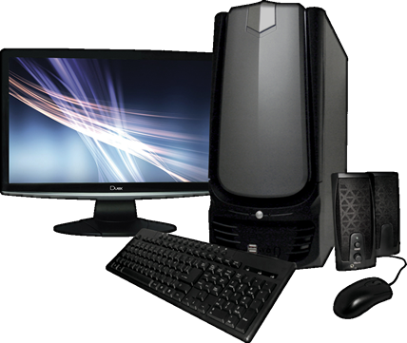






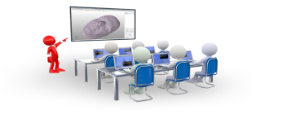
استخــــدام الحاســــــوب
المجال المفاهيمي
أين نجد هذه البرامج الملحقة بال Windows؟
و ماهي البرامج التي تساعدك على إنجاز هذا الرسم و القيام بالعمليات الحسابية في الحاسوب؟
أردت كتابة بحث معين تطلب منك إنجاز رسم وبعض العمليات الحسابية باستعمال إحدى البرامج الملحقة بنظام التشغيل Windows في الحاسوب.
الإجابة برفع الإصبع
تصميم الأستاذ ماحي رضا
المستوى:أولى متوسط
متوسطة قلواز موسى - بوراشد

Slide 3


استخــــدام الحاســــــوب
المجال المفاهيمي
المجال المفاهيمي: استخدام الحاسوب
الوحدة المفاهمية: نظام التشغيل
الحصة التعلمية: استعمال برنامج الحاسبة والرسام
تصميم الأستاذ ماحي رضا
المستوى:أولى متوسط
متوسطة قلواز موسى - بوراشد

Slide 4
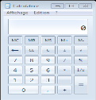

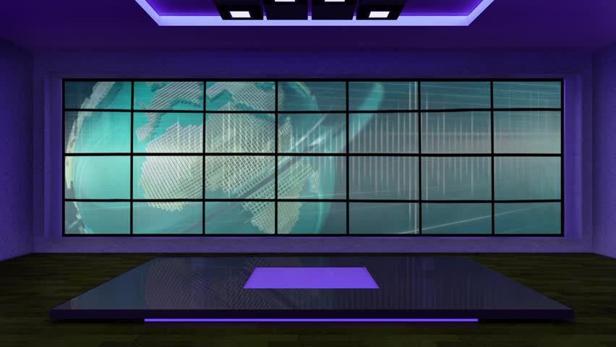
استعمال الحاسبة والرسام
الحصة التعلمية
برنامج الحاسبة
1
تشغيل البرامج
3
برنامج الرسام
2
تصميم الأستاذ ماحي رضا
المستوى:أولى متوسط
متوسطة قلواز موسى - بوراشد

Slide 5
استعمال الحاسبة والرسام
الحصة التعلمية
ماهو دور برنامج الحاسبة Calculatrice؟
الإجابة برفع الإصبع
تصميم الأستاذ ماحي رضا
المستوى:أولى متوسط
متوسطة قلواز موسى - بوراشد

Slide 6

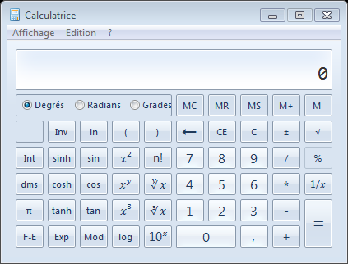
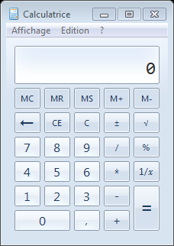
استعمال الحاسبة والرسام
الحصة التعلمية
برنامج الحاسبة Calculatrice:
1-
من برامج Windows يستعمل لإجراء عمليات حسابية بسيطة وعلمية في الحاسوب.
ملاحظة: ننقر على Affichage في الحاسبة، ثم اختر نوع الحاسبة:
حاسبة علمية Calculatrice Scientifique
حاسبة عادية Calculatrice Standard
تصميم الأستاذ ماحي رضا
المستوى:أولى متوسط
متوسطة قلواز موسى - بوراشد

Slide 7
استعمال الحاسبة والرسام
الحصة التعلمية
ماهو دور برنامج الرسام Paint؟
الإجابة برفع الإصبع
تصميم الأستاذ ماحي رضا
المستوى:أولى متوسط
متوسطة قلواز موسى - بوراشد

Slide 8
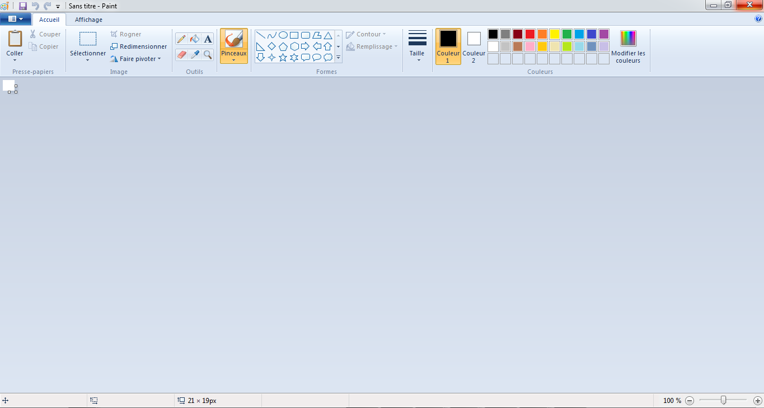
استعمال الحاسبة والرسام
الحصة التعلمية
برنامج الرسام Paint:
2-
من برامج Windows يستعمل لإنجاز رسومات و تخطيطات بسيطة.
تصميم الأستاذ ماحي رضا
المستوى:أولى متوسط
متوسطة قلواز موسى - بوراشد

Slide 9
استعمال الحاسبة والرسام
الحصة التعلمية
ماهي الخطوات المتبعة لتشغيل هذه البرامج؟
الإجابة برفع الإصبع
تصميم الأستاذ ماحي رضا
المستوى:أولى متوسط
متوسطة قلواز موسى - بوراشد

Slide 10
استعمال الحاسبة والرسام
الحصة التعلمية
تشغيل برنامج الحاسبة والرسام:
3-
-أ
Démarrer
-ب
Tous les programmes
-ج
Accessoires
د
Calculatrice - لتشغيل الحاسبة.
Paint - لتشغيل الرسام.
تصميم الأستاذ ماحي رضا
المستوى:أولى متوسط
متوسطة قلواز موسى - بوراشد

Slide 11

استخــــدام الحاســــــوب
المجال المفاهيمي
تصميم الأستاذ ماحي رضا
المستوى:أولى متوسط
متوسطة قلواز موسى - بوراشد

